Slide 1

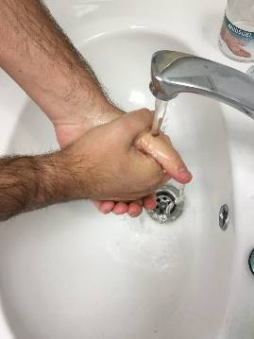
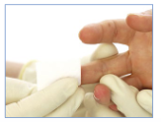
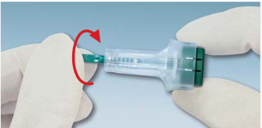
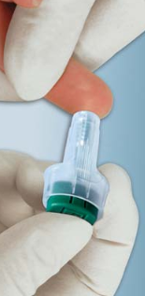
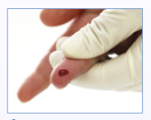
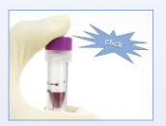
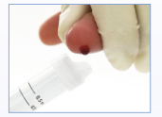
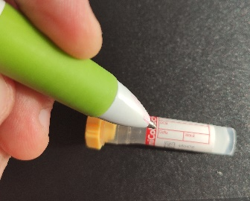
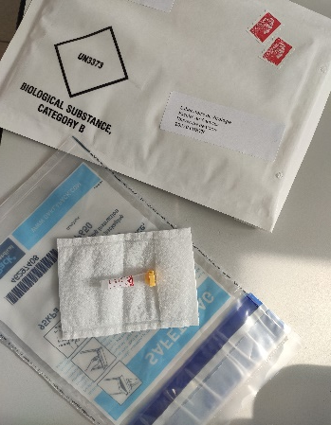


Mode opératoire du prélèvement sanguin
1
2
1
Se désinfecter les mains
Le doigt conseillé à prélever est soit le majeur, soit l’annulaire
Mettre la main vers le bas afin de faire affluer le sang vers le bout du doigt
Masser de la paume de la main vers l’extrémité du doigt à piquer
3
2
4
Sortir l’auto-piqueur du kit fourni (2 auto-piqueurs sont fournis en cas de dysfonctionnement). N’utiliser qu’un seul des 2 auto-piqueurs !
Enlever le capuchon stérile en le faisant pivoter, ne pas appuyer sur le bouton lors de cette étape
3
5
4
Presser assez fortement l’auto-piqueur sur le doigt et appuyer (partie latérale du doigt)
5
Ouvrir le tube « collecteur » et faire couler le sang (goutte à goutte) dans le tube
Essayer de remplir jusqu’au marquage noir (0,5mL) de sang, pour cela il faut masser le doigt et non presser fortement
6
7
Fermer le tube rempli en vissant le bouchon (clic)
Si vous ne connaissez pas votre groupe sanguin, vous pouvez remplir le tube rose afin qu’on le détermine (minimum : 3 gouttes de sang)
Comprimer le point de ponction avec une compresse, puis se laver les mains
7
6
8
8
9
9
Mettre le tube dans le triple emballage et insérer le sachet plastique dans l’enveloppe à bulle. Ne pas oublier de joindre le questionnaire.
Envoyer l’enveloppe par voie postale au plus vite après le prélèvement
10
Pour toute demande d’information, n’hésitez pas à contacter les chargés de l’étude par mail ou téléphone :
Dorine DECARREAUX - Julie SEVILA
04 20 20 24 26 – 04 95 45 06 44
DECARREAUX_D@univ-corse.fr - sevila_j@univ-corse.fr

